Slide 1
Ergebnisse der syndromischen ARE-Surveillance GrippeWeb, Arbeitsgemeinschaft Influenza, ICOSARI KiTa- und Schulausbrüche (Meldedaten) Datenstand 17.8.2021

Slide 2
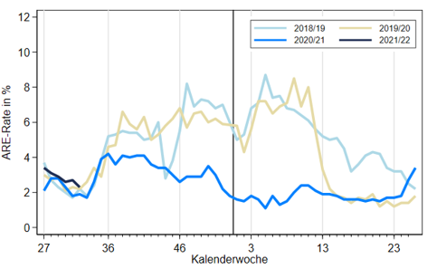
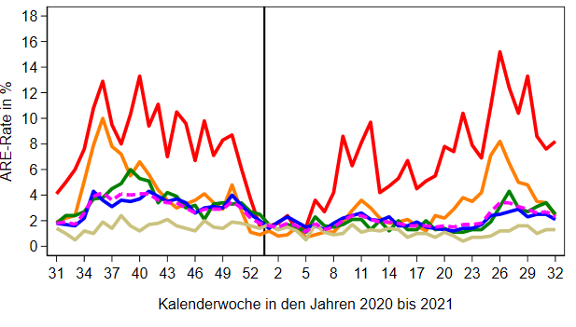
GrippeWeb bis zur 32. KW 2021
Der Wert (gesamt) lag in der 32. KW 2021 bei ca. 2.300 ARE pro 100.000 Einwohner.
Entspricht einer Gesamtzahl von ca. 1,9 Millionen akuten Atem­wegs­er­kran­kungen (Vorwoche: ca. 2,2 Mio).
Anstieg 0 bis 4
Rückgang bei 5 bis 14 Jahre
Rückgang 15 bis 34 Jahre
Leichter Rückgang 35 bis 59 Jahre
stabil ab 60 Jahre
Notes:
Rückgang in 32. KW zur Vorwoche (2,3; Vorwoche: 2,7)
ARE-Rate liegt im Bereich der Vorjahre

Slide 3
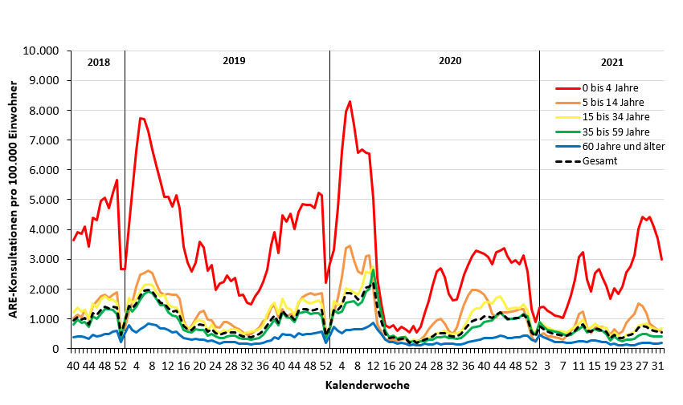
Arbeitsgemeinschaft Influenza ARE-Konsultationen bis zur 32. KW 2021
Der Wert (gesamt) lag in der 32. KW 2021 bei ca. 545 Arzt­konsul­ta­tionen wegen ARE pro 100.000 EW.
Das entspricht einer Gesamtzahl von ca. 450.000 Arzt­besuchen wegen akuter Atem­wegs­er­kran­kungen.
Notes:
KonsInz insgesamt im Vergleich zur Vorwoche leicht gesunken
Rückgang in der AG ab 0-14 Jahre; leichter Anstieg bei den 15-34 Jährigen; stabil bei den 35- bis 59- Jährigen und der ab 60-Jährigen
In 32. KW Ferien: BAWÜ, Bay; Bremen+Niedersachsen; Saarland und RH-Pfalz, Sachsen, Sachsen-Anhalt und Thürigen
Thüringen: bei den Kindern (0-14) gesunken; es waren noch Ferien in NRW: bei den Kindern gestiegen.
- In 32. KW Schule: Berlin+Brandenburg bei den 5 bis 14-Jährigen gestiegen (bei den 0-4 Jährigen gesunken; Schleswig-Hoslstein + HH: bei den Kindern gestiegen ebenso in MVP
36_AGI\Wochenberichte\Berichterstellung\AGI-Wochenbericht.xls

Slide 4
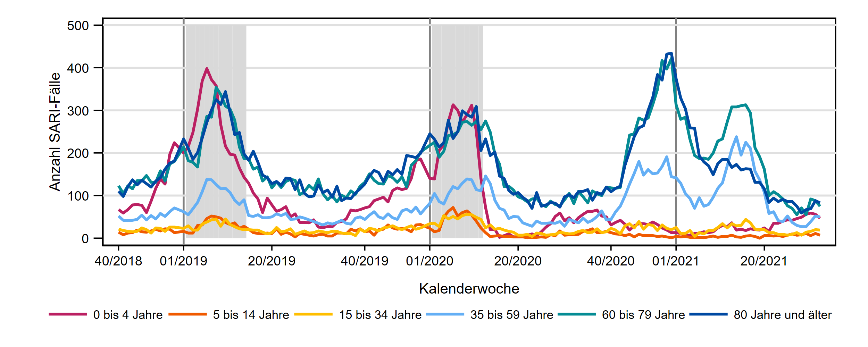
ICOSARI-KH-Surveillance – SARI-Fälle (J09 – J22) bis zur 32. KW 2021
Notes:
SARI-Fallzahlen sind insgesamt stabil geblieben, in den letzten Wochen ein sehr leichter aber kontinuierlicher Anstieg
→In AG 0 bis 4, 15-34, 35-59 tendenziell etwas höhere Fallzahlen als üblich um diese Zeit
AG 15-34 und 35-59 Jahre bleiben Fahlzahlen nach Anstieg aus KW 31 stabil (für KW 32 evtl. nach Auffüllen der Zahlen leichter Anstieg)
Der leichte Anstieg in AG 0 bis 4 scheint sich wieder abzuflachen
S:\Projekte\FG36_INV_ICOSARI\Arbeitsordner\Wochenbericht \Krisenstab_3Saisons_AGI6_allVWD_inkl_letzte_FB.png

Slide 5
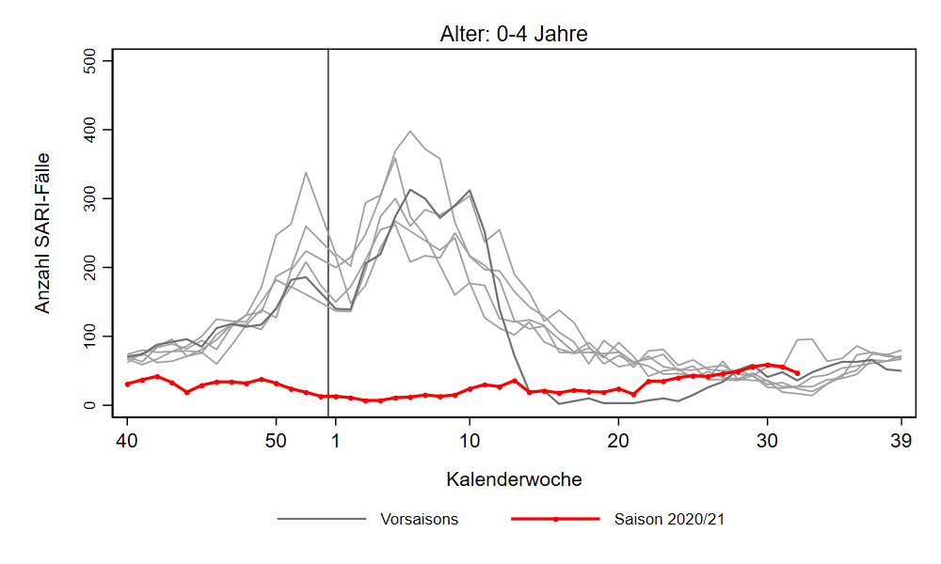
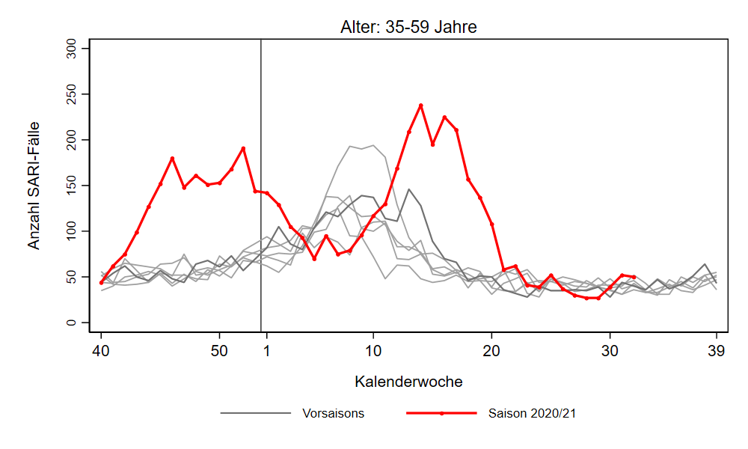
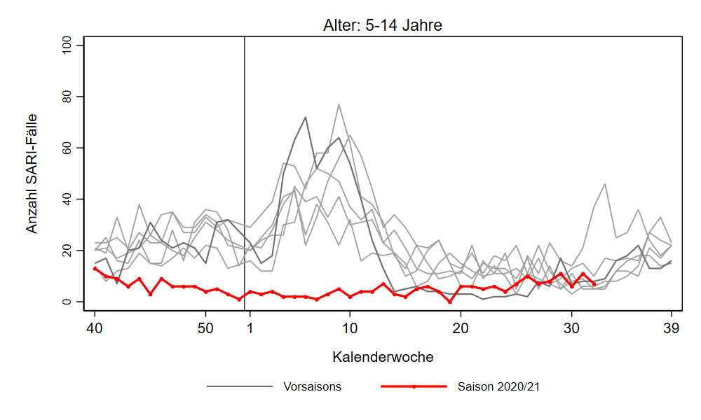
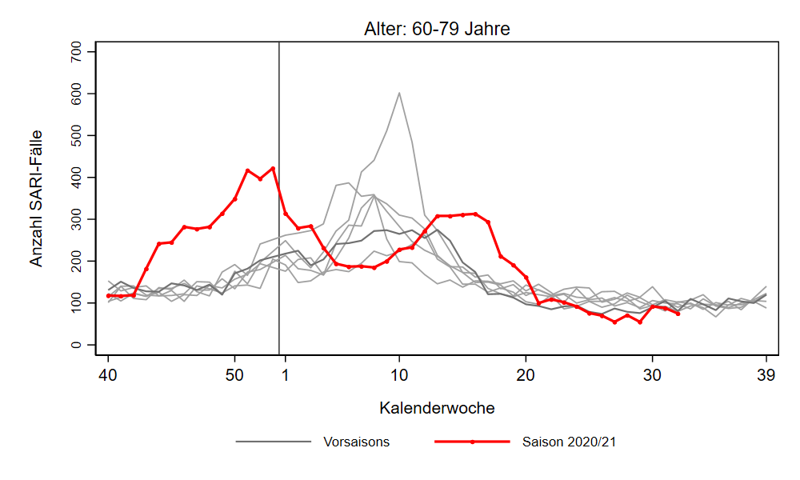
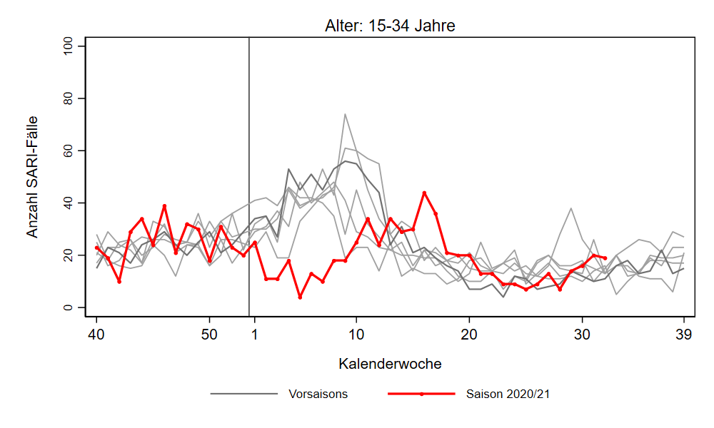
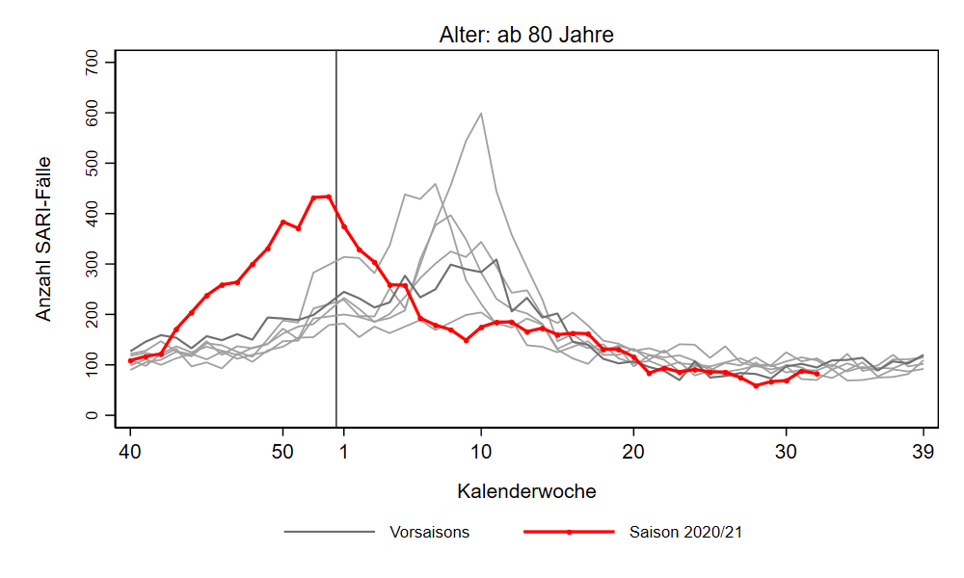
ICOSARI-KH-Surveillance – SARI-Fälle (J09 – J22) bis zur 32. KW 2021
Notes:
SARI-Fallzahlen sind insgesamt stabil geblieben, in den letzten Wochen ein sehr leichter aber kontinuierlicher Anstieg
→In AG 0 bis 4, 15-34, 35-59 tendenziell etwas höhere Fallzahlen als üblich um diese Zeit
AG 15-34 und 35-59 Jahre bleiben Fahlzahlen nach Anstieg aus KW 31 stabil (für KW 32 evtl. nach Auffüllen der Zahlen leichter Anstieg)
Der leichte Anstieg in AG 0 bis 4 scheint sich wieder abzuflachen
S:\Projekte\FG36_INV_ICOSARI\Arbeitsordner\Wochenbericht\Krisenstab-AG_separat_alleVWD

Slide 6
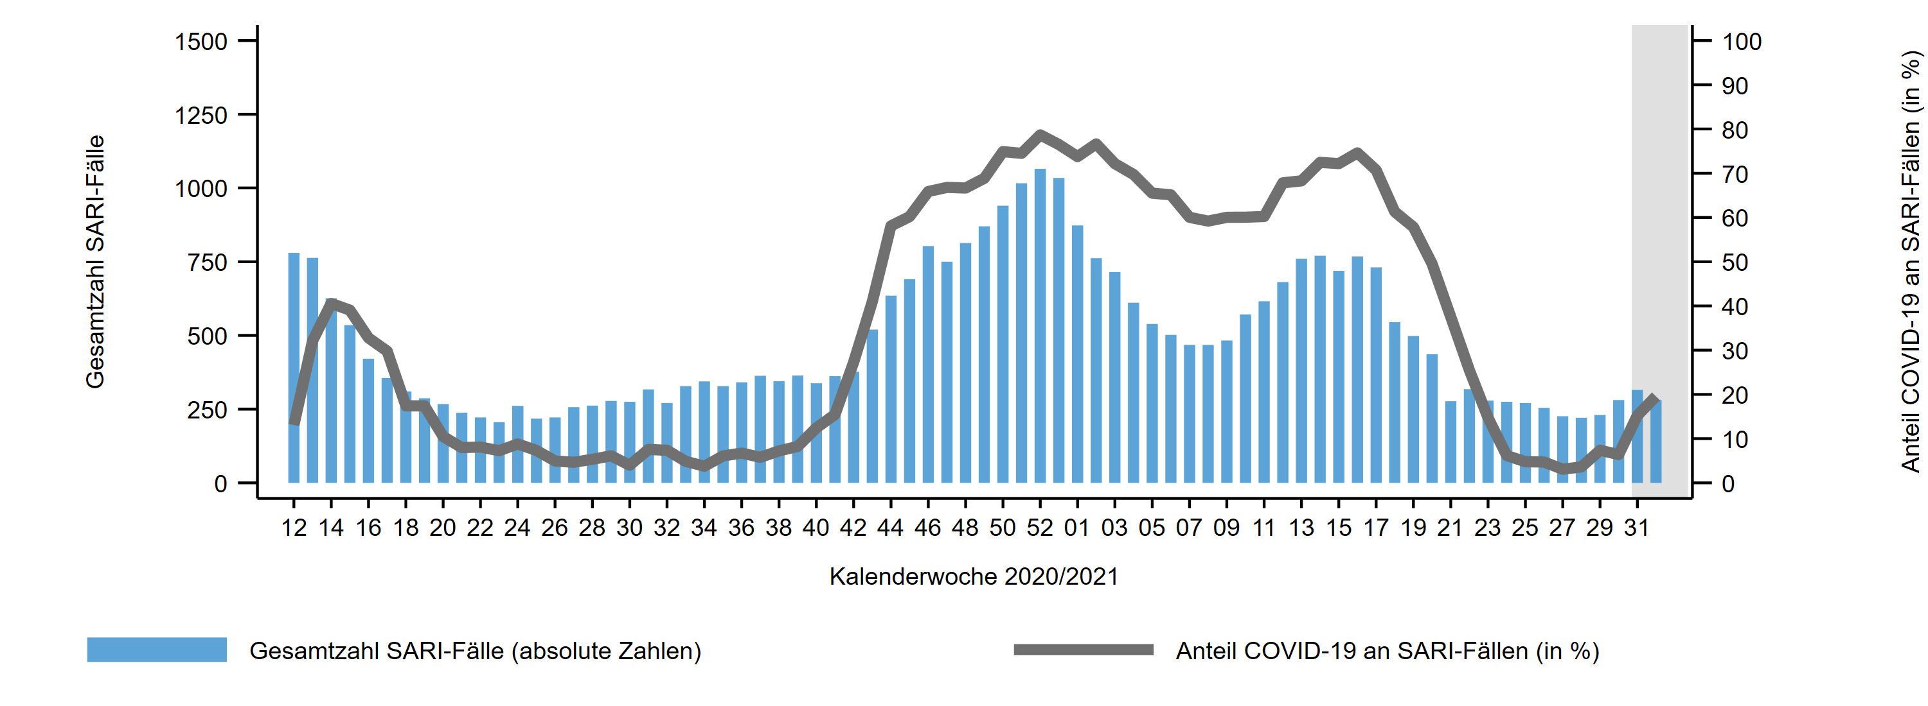
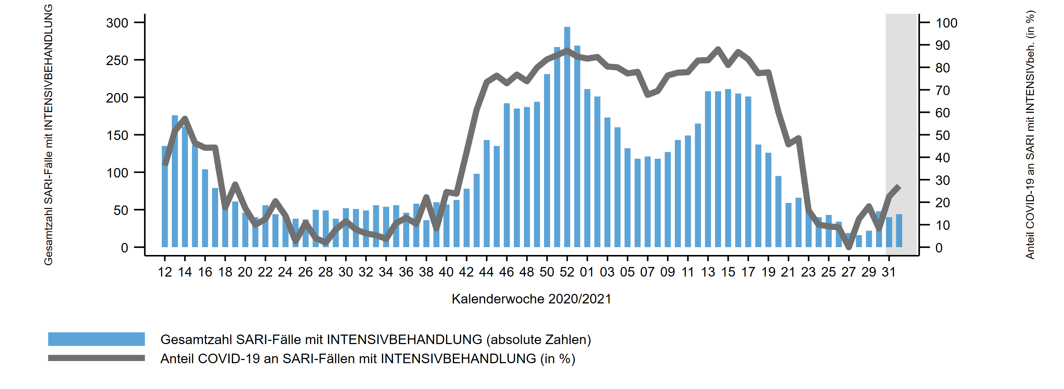
ICOSARI-KH-Surveillance – Anteil COVID an SARI-Fällen bis zur 32. KW 2021
20%
ICOSARI: SARI-Fälle in Intensivbehandlung, Anteil mit COVID-19 bis 32. KW 2021
27%
Notes:
Anteil COVID-19 an SARI 20% (KW 31: 15%)
Anstieg setzt sich weiter fort; im Vergleich zu Vorjahr nur kurze Plateau-Phase mit Anteil unter 10% (2020: 19 Wochen, 2021: 7 Wochen)
Fallzahlen COVID-SARI in KW 31/32 in 2021 auf Niveau von KW 40/41 in 2020 (siehe Folie 7)
Anteil COVID an SARI mit Intensivbehandlung 27% (KW 30: 23%)
Deutlicher Anstieg des Anteils in den letzten 3 Wochen,
die Zahl Intensiv-SARI mit COVID-19 in KW 32/2021 höher als im letztem Jahr um KW 30 herum (auf Niveau KW 40 und 41/2020)
Krisenstab_AnteilCOVID_alle_inkl_letzte.png und Krisenstab_AnteilCOVID_Intensiv_inkl_letzte.png
aus dem Ordner S:\Projekte\FG36_INV_ICOSARI\Arbeitsordner\Wochenbericht

Slide 7
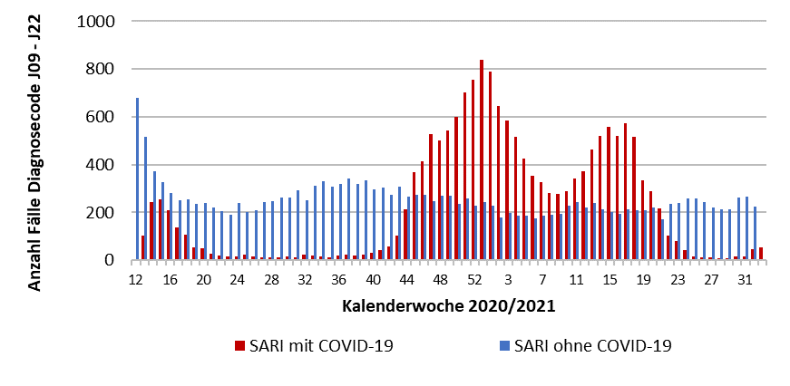
ICOSARI-KH-Surveillance – SARI-Fälle mit/ohne COVID-19 bis zur 32. KW 2021
Notes:
Seit 2 Wochen (KW 31/2021 und KW 32/2021) wieder deutlich mehr SARI-Fälle mit COVID-19-Diagnose
Entspricht Anzahl in KW 40/2020 und KW 41/2020

Slide 8
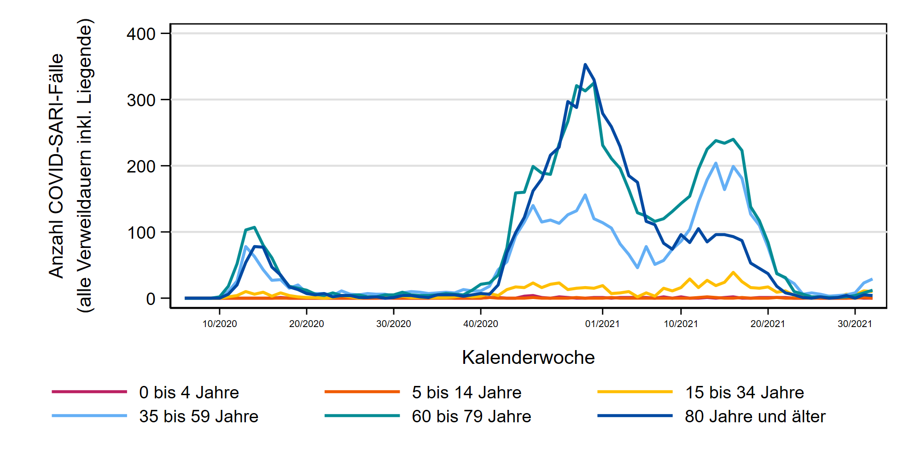
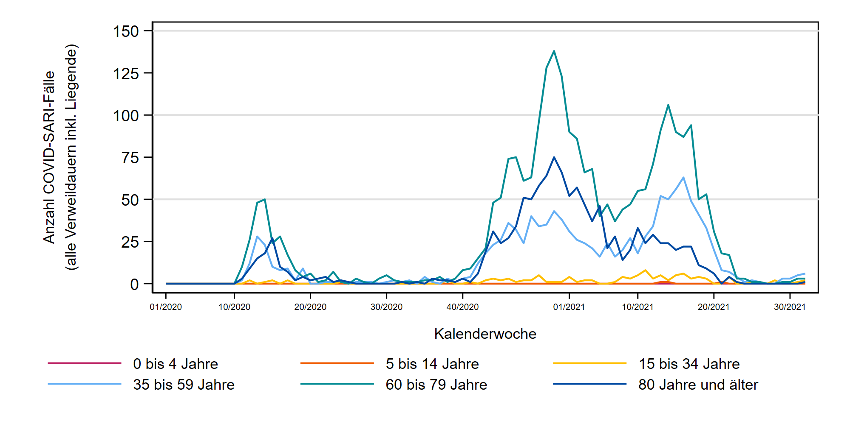
ICOSARI: COVID-SARI-Fälle (J09 – J22 + U07.1) bis zur 32. KW 2021
COVID-SARI-Fälle
ICOSARI: COVID-SARI-Fälle mit Intensivbehandlung bis zur 32. KW 2021
COVID-SARI-Fälle mit Intensivbehandlung
Notes:
Folie raus
S:\Projekte\FG36_INV_ICOSARI\Arbeitsordner\Wochenbericht\
Dateien Krisenstab_COVID-SARI_AG6_inkl_letzte_FB_all.png und Krisenstab_Intensiv_COVID_inkl_letzte_FB.png

Slide 9
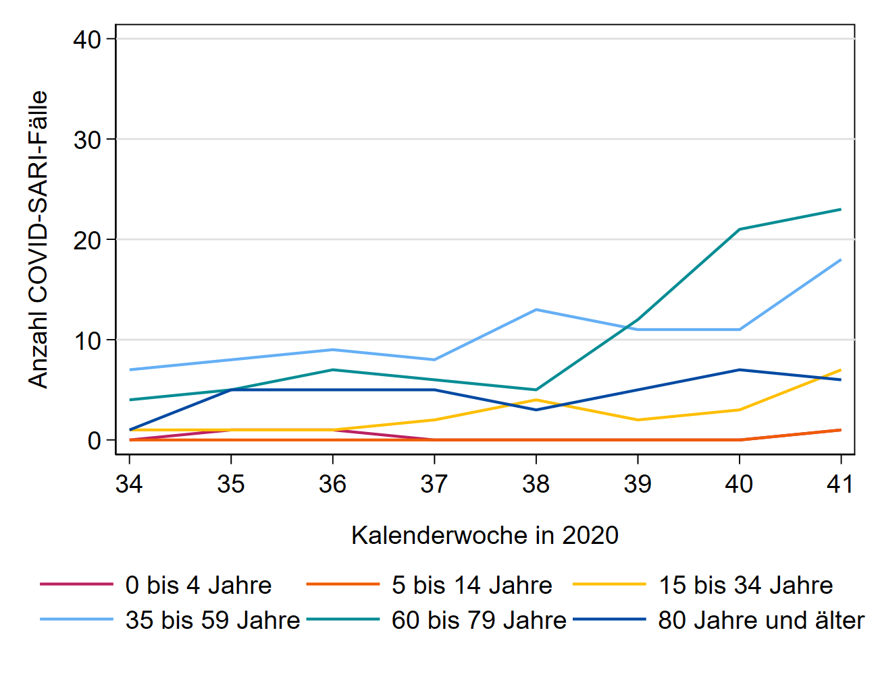
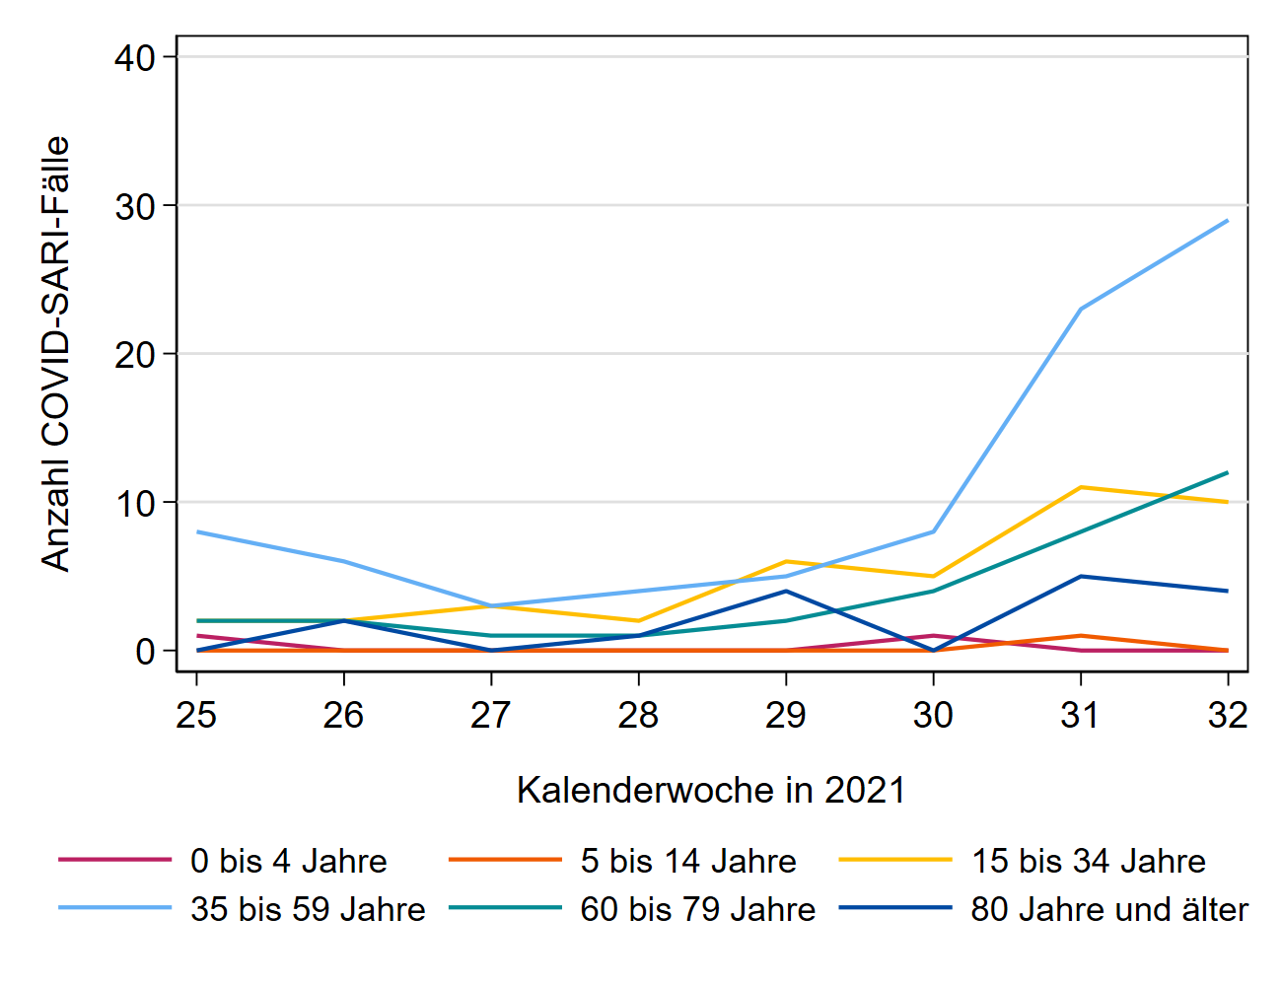
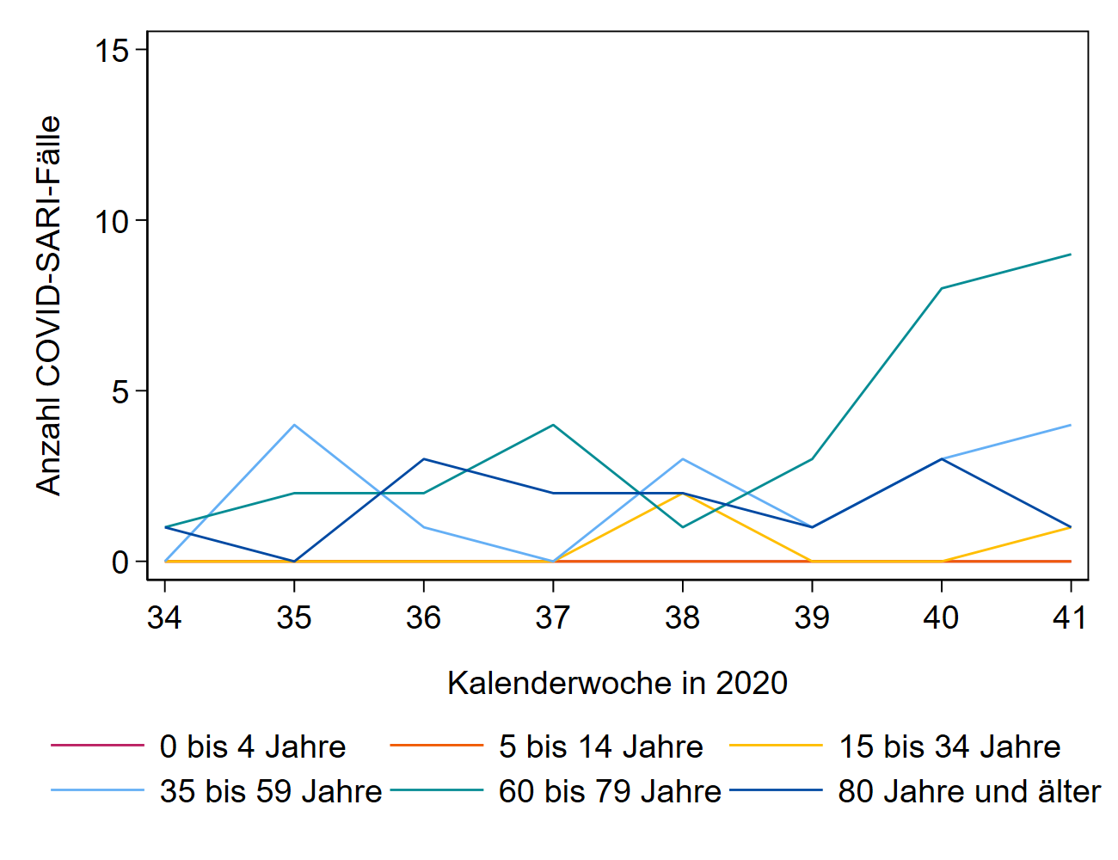
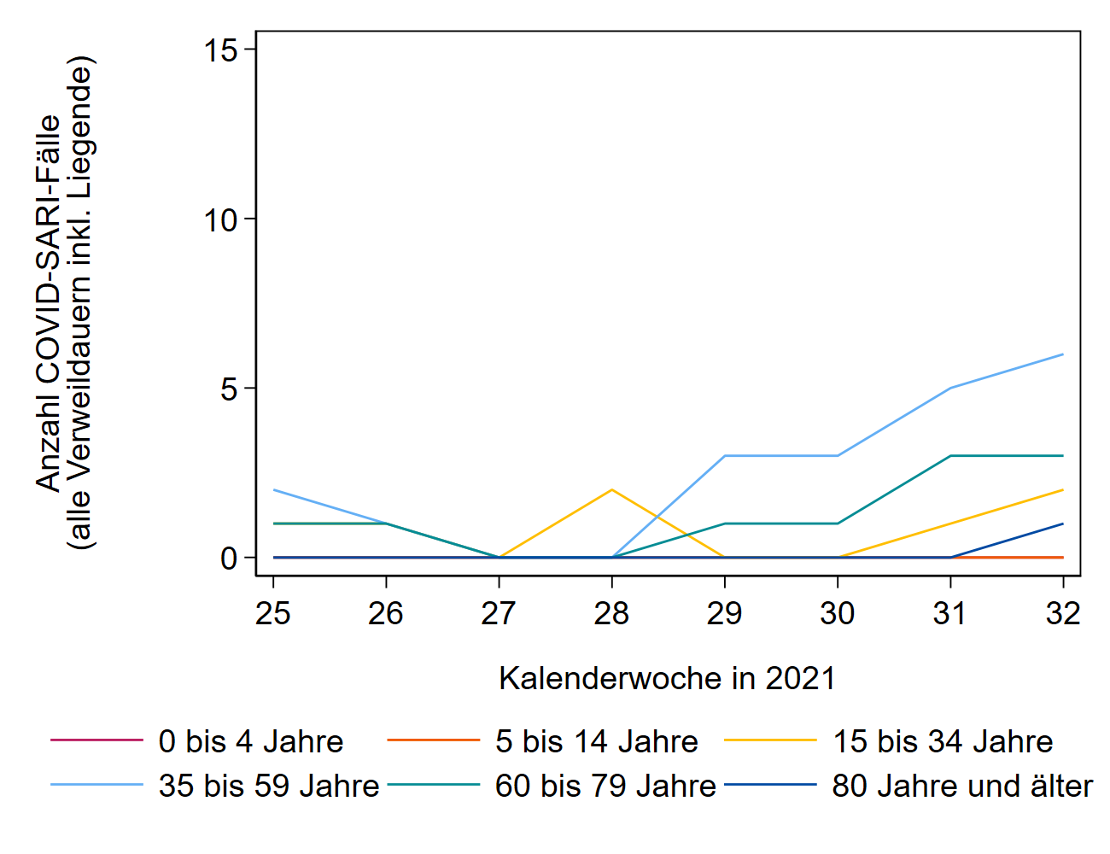
ICOSARI: COVID-SARI-Fälle (J09 – J22 + U07.1) bis zur 32. KW 2021
35 bis 59 Jahre
COVID-SARI-Fälle
Vgl. KW 34-41/2020
mit KW 25-32/2020
ICOSARI: COVID-SARI-Fälle mit Intensivbehandlung bis zur 32. KW 2021
COVID-SARI-Fälle mit Intensivbehandlung:
Vgl. KW 34-41/2020
Mit KW 25-32/2020
Notes:
Zur Ansicht: Vergleich des Zeitraums KW 34-KW 41/2020 mit dem Zeitraum KW 25-KW 32/2021
(weil KW 31 und 32/2021 ähnliche Fallzahlen und Anteile wie KW 40 und 41/2020)
Insbesondere aus AG 35-59 mehr COVID-SARI-Fälle im Zeitraum 2021, dafür weniger aus AG 60-79
Bei Intensiv-COVID-SARI sehr geringe Fallzahlen, aber Tendenz ebenso: mehr aus AG 35-59, weniger aus AG 60-79
S:\Projekte\FG36_INV_ICOSARI\Arbeitsordner\Wochenbericht\
Dateien Krisenstab_COVID-SARI_AG6_inkl_letzte_FB_all.png und Krisenstab_Intensiv_COVID_inkl_letzte_FB.png

Slide 10
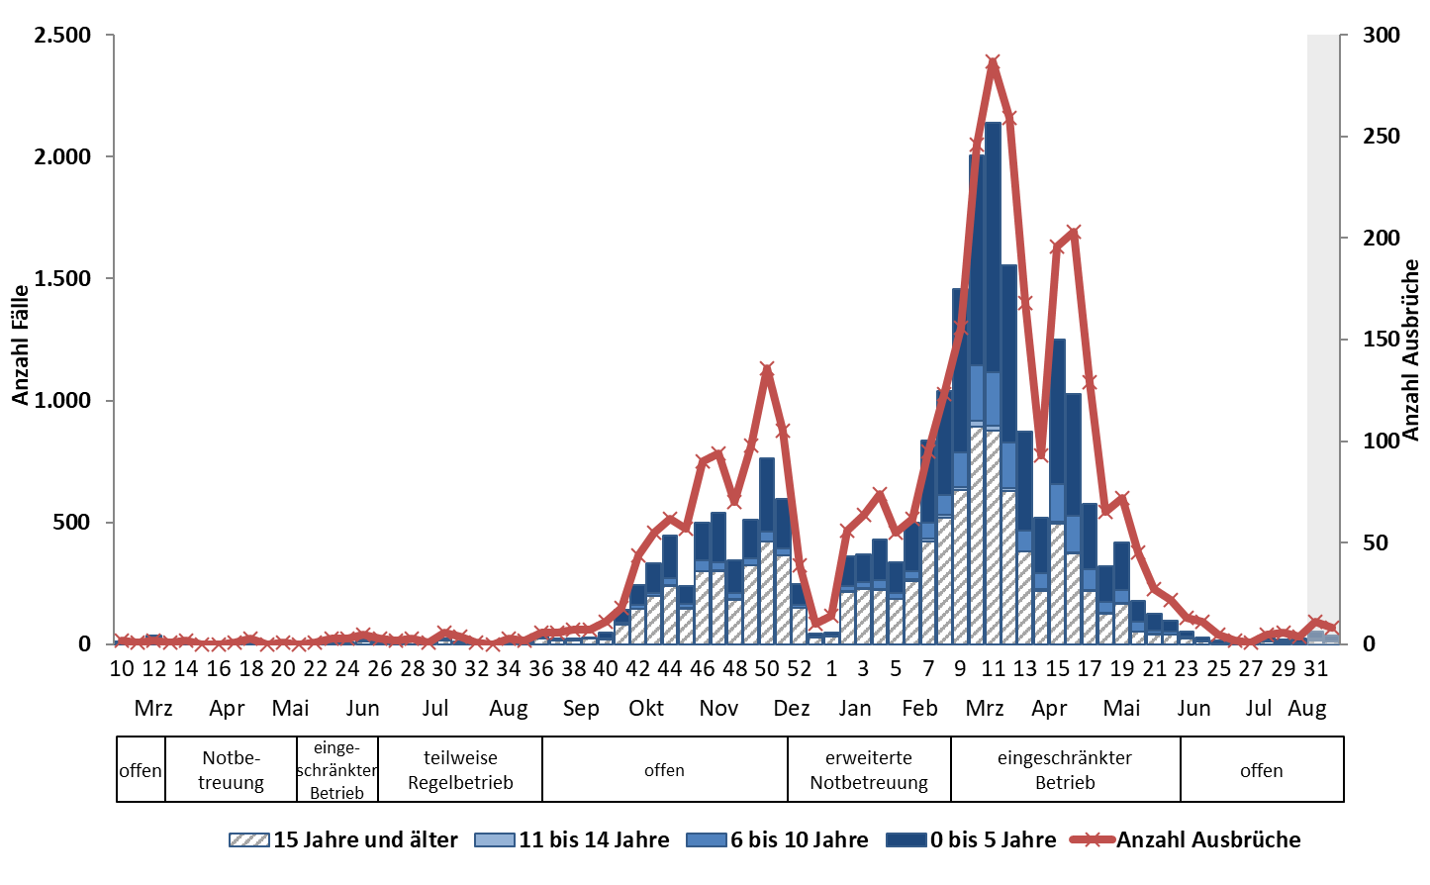
Ausbrüche in Kindergärten/Horte
Insgesamt wurden 3.542 Ausbrüche in Kindergärten/Horte (>= 2 Fälle) übermittelt
3.011 (85%) Ausbrüche mit Kinderbeteiligung (<15J.), 45% (9.324/20.555) der Fälle sind 0 - 5 Jahre alt
531 Ausbrüche nur mit Fällen 15 Jahre und älter
Notes:
20 Neue Ausbrüche (inkl. Nachmeldungen)

Slide 11
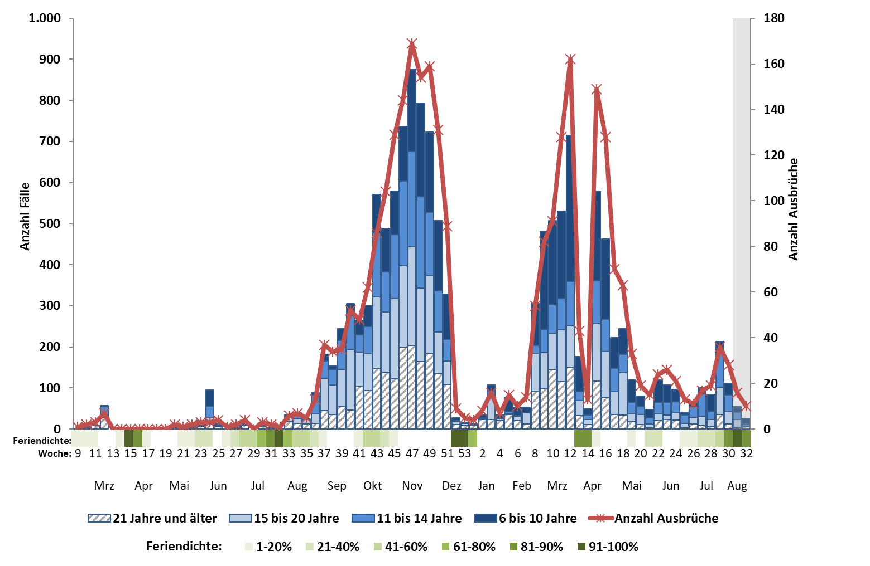
Ausbrüche in Schulen
Insgesamt wurden 2.864 Ausbrüche in Schulen übermittelt (>= 2 Fälle, 0-5 Jahre ausgeschlossen)
2.681 (94%) Ausbrüche mit Fällen < 21 Jahren, 30% (6-10J.), 23% (11-14J.), 27% (15-20J.), 21% (21+)
183 Ausbrüche nur mit Fällen 21 Jahre und älter
Notes:
32 neue Ausbrüche (inkl. Nachmeldungen)
Feriendichte KW 32: 85%
Im Juli hauptsächlich AG 11-14 involviert (ca. 40%)

